Slide 1

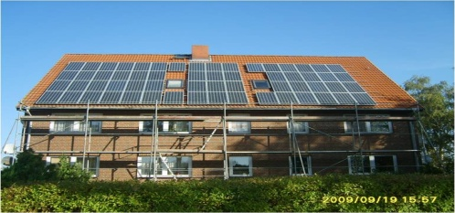
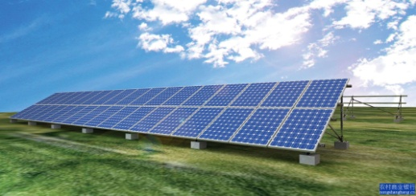

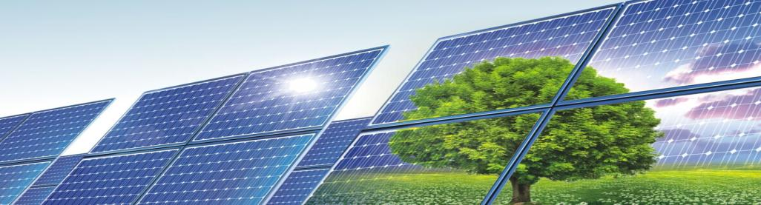
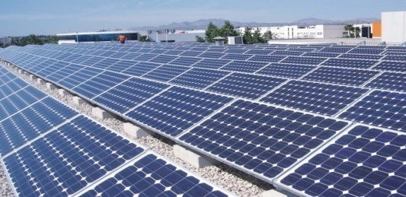

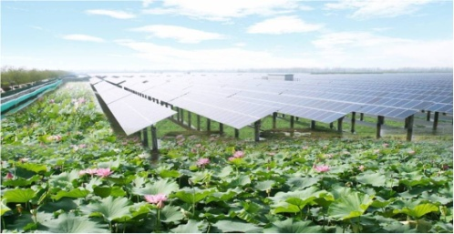
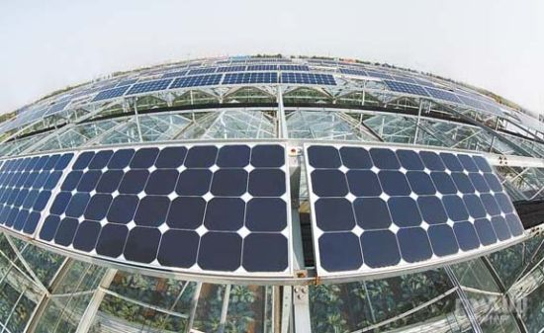


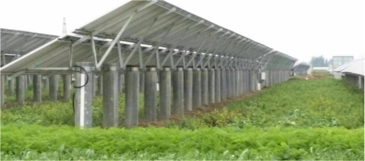

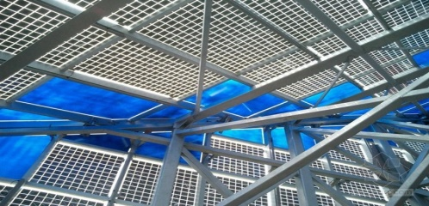
西安隆基清洁能源有限公司
Xi’An Longi Clean Energy Co.,Ltd
高 效
智 能
农业光伏
隆基股份
高效智能光伏发电综合解决方案提供商
High-Efficient and Intelligent Solar Power Integrated Solution Provider
单晶组件
清洁能源
发电量+3%
E P C M

Slide 2
演讲题目
农业光伏
----走安全高效绿色农业发展之路
崔 永 祥 西安隆基清洁能源有限公司 总经理
2015年8月19日 · 宁夏
电话：13668104856 cuiyx@longi-silicon.com

Slide 3

目 录
目 录
议题背景
公司简介
农业光伏
联系我们
产业前景
解决方案

Slide 4
西安隆基清洁能源有限公司
Xi’An Longi Clean Energy Co.,Ltd
高效智能光伏发电综合解决方案提供商
High-Efficient and Intelligent Solar Power Integrated Solution Provider

Slide 5
关于隆基清洁能源
公司简介
西安隆基清洁能源有限公司为西安隆基硅材料股份有限公司的子公司，成立于2014年6月，公司致力于提供高效、可靠的光伏应用系统，以投资、建设、运营光伏电站为主要业务。
母公司西安隆基硅材料股份有限公司成立于2000年，是全球最大的太阳能单晶硅厂商、A股硅片龙头上市公司（SH.601012）,被美国权威媒体Fast Company评为“2013年中国十大最近创新力的企业”。 在光伏太阳能领域有15年的深耕经验，为世界高端光伏电池持续提供最优质高效的单晶硅片。
清洁能源公司在光伏电站关键设备产品选型方面，主要利用高效单晶硅光伏组件，促进高效单晶硅组件在光伏发电方面的普及应用；提供优质、高效、可靠地光伏发电系统使人类尽享清洁能源为己任；
企业愿景目标是成为全球领先的高效智能光伏系统集成商及清洁能源系统服务商。
公司汇集一批来自著名院所及企业的优秀技术人才，与单晶研发中心、组件产品中心结合，通过整合光伏全产业链致力于挖掘、研究、开发单晶光伏产品的系统优势，扩大单晶产品的系统应用。在系统集成业务方面，依托隆基以强大的技术团队为基础，以规模化的集中采购网络为平台，以集团长期积累的投融资、项目运作经验为依托，逐步发展成为全球多交互模式的光伏发电项目综合解决方案提供商,实现“用清洁能源改变世界”的使命。

Slide 6
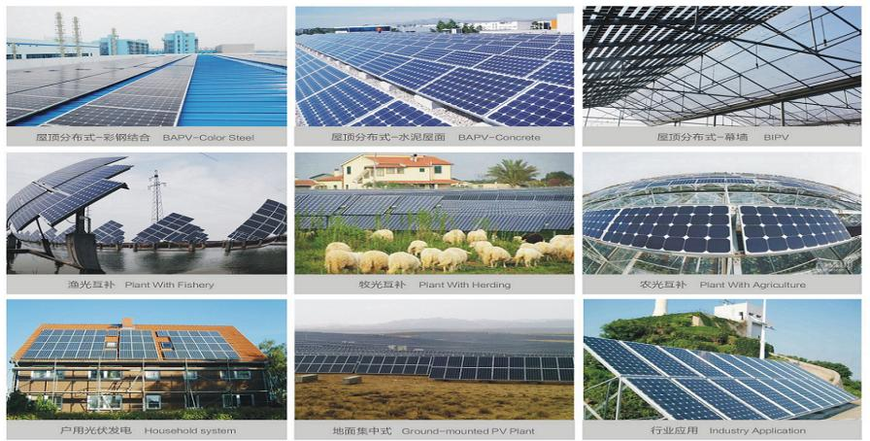
产品及服务
产品及服务

Slide 7
目 录
目 录
议题背景
公司简介
农业光伏
联系我们
产业前景
解决方案

Slide 8
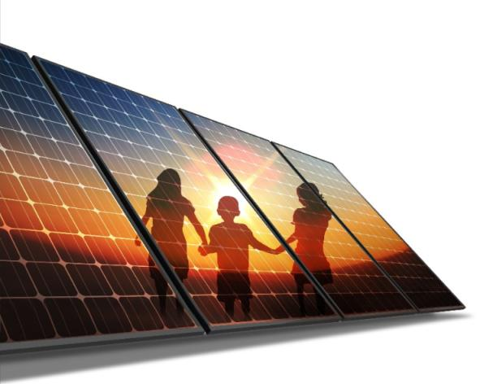
议题背景
1、国土资发【2014】127号《关于进一步支持设施农业健康发展的通知》
2、国家能源局国，能新能（2014）406号《关于进一步落实分布式光伏发电有关政策的通知》
3、十八届三中全会发布《关于农村土地改革制度的试点工作意见》
更多的利好消息似乎推动了中国光伏产业由西北转向缺电的东南部地区，因为可用于光伏发电的土地政策似乎正在破冰松动。。。

Slide 9
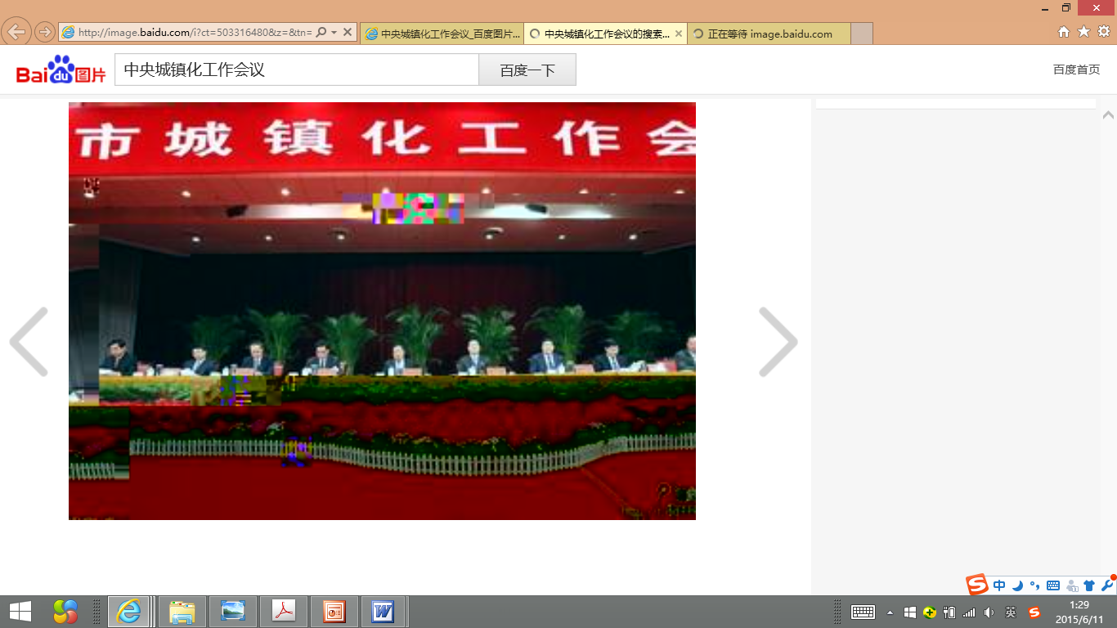
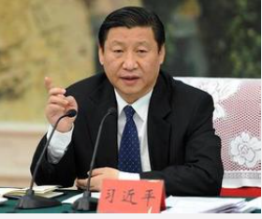
议题背景-2
1、2012年中国进口粮食总量突破8000万吨，占中国总消费量的近13%。
2、艰难中坚守的18亿亩基本农田还有多少？
3、近两年中央高层习主席多次强调“中国粮食安全主要靠我们自己”。
4、2015年5月27日，习主席在中央城镇化工作会议上指示：“要像保护大熊猫一样保护耕地”。
史上“最严保护耕地制度”呼之欲出！
隆基清洁能源

Slide 10
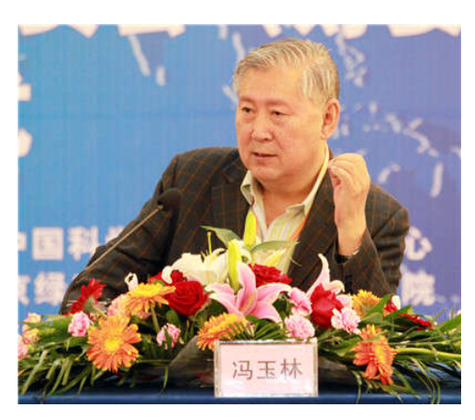
议题背景-3
在2014年8月份，国家农业部国际合作司原司长冯玉林现中国农业健康产业联盟理事长，在首届光伏农业会上表示，
“光伏和农业的结合，一定要摸索出一套适合不同地区、不同地点、不同形式的农业发展模式。不仅要让农民看得懂、学得会，还要让他们了解光伏大棚发电的社会效益和增加的农业价值。只有农业与光伏达到共赢，国内光伏农业才会有希望。”
2015年5月27日，《全国农业可持续发展规划（2015－2030年）》正式发布
这是农业部会同发展改革委等部门共同编，这是指导农业可持续发展的纲领性文件，是
建设美丽中国的必然选择，是中国特色新型农业现代化道路的内在要求 。

Slide 11
目 录
目 录
议题背景
公司简介
农业光伏
联系我们
产业前景
解决方案

Slide 12
何为“农业光伏”？
是“光伏农业”
还是
“农业光伏”，
体现企业对项目的投资态度
二者的最大区别就是：是否把农业放在首位！
隆基清洁能源

Slide 13
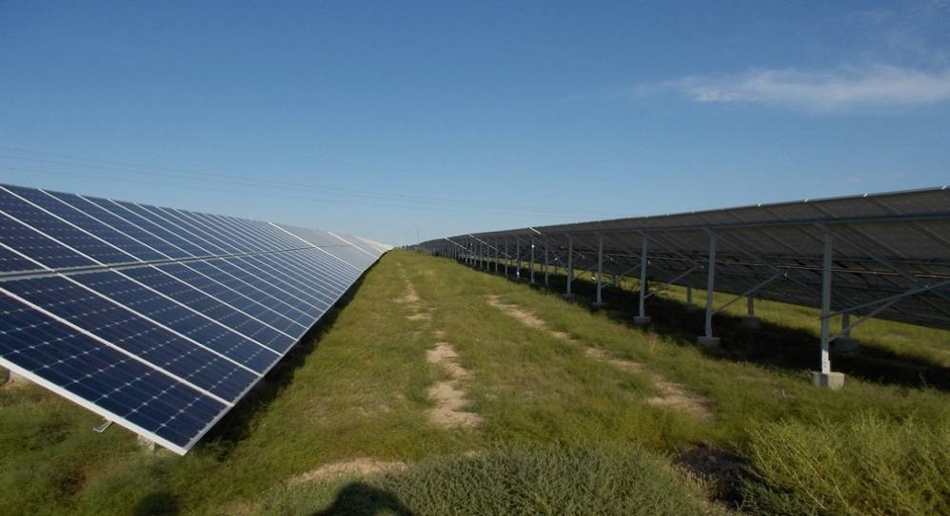
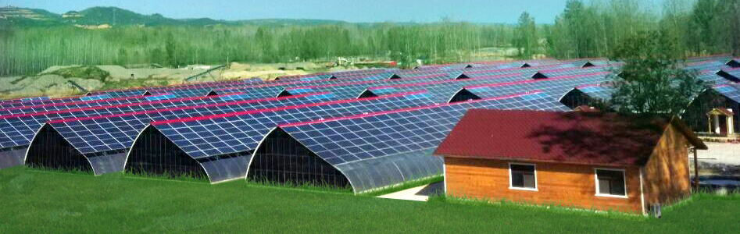
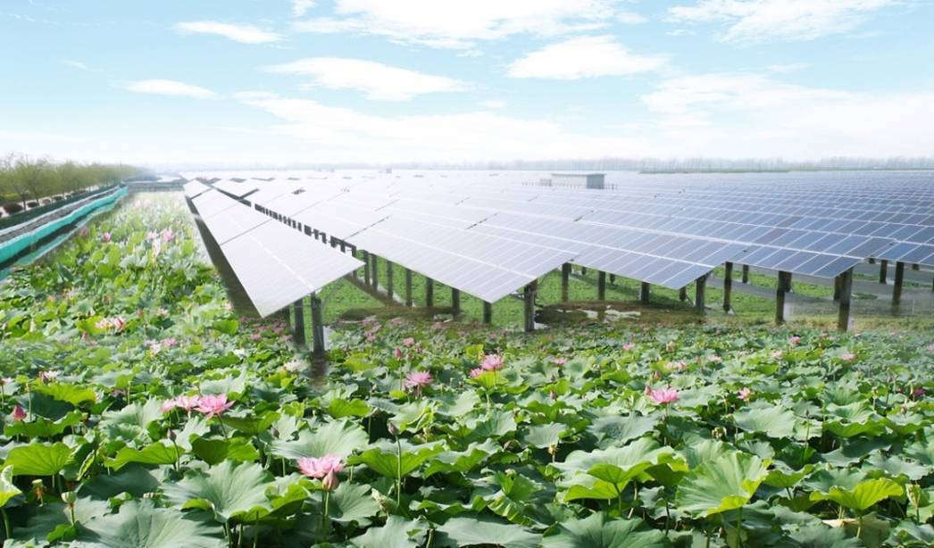
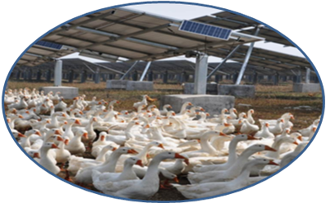
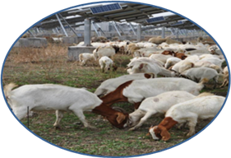
农业光伏
何为“农业光伏”？
农业光伏不是光伏电站与传统农业的简单叠加，而是新能源与新农业互通互溶，由此派生出来的一个新兴产业。同时，农业光伏也是一项浩大的系统工程，是各学科的高度融合，是中国新农村建设的重要方式。

Slide 14
光伏农业：侧重光伏的建设投资，重点是考虑光伏本身，几乎忽略农业的需求。
农业光伏：是把农业作为重点，光伏仅仅是设施农业的附加或是 农业富余阳光的再利用，是优先考虑土地中农业的需求，且光伏运行过程中能够满足农业对光照的适时需求。
隆基清洁能源

Slide 15
农光互补存在的现状及问题
1、光伏发电占用土地后并没有恢复耕种，是目前农光互补的普遍现象。
2、考虑光伏本身使用多，对土地是否再次进入农业生产几乎不考虑，造成后期土地本身难以再进行大规模耕种的可能。
3、土地降级使用，原本较好的类似基本农田的土地，安装光伏设备后，基本无法再恢复耕种，简单种草绿化使用，土地利用率低下。
4、许多企业申报光伏项目时承诺进行配套设施农业建设，可项目一旦批复后，暴露真面目，只做光伏。在西南地区的地方政府对光伏发电项目视同鸡肋！
5、清洁能源的施工过程不清洁，大量现场浇筑混凝土，破环原有生态和恶化土质。
6、过度设计，多年后土地复耕难度极大。
隆基清洁能源

Slide 16
农业光伏
目前安全高效绿色的农业光伏具备以下几个特征：
1、新兴科技产业。现代农业+光伏发电，且光伏运行过程中能够满足农业对光照的适时需求。
2、一体化产业。农业与光伏存在充分的结合， 农业种植（养殖）+光伏发电
3、多重效益。发电、农业、生态
4、节约土地。立体使用土地，成本较低。
5、综合投资低，收益最大化
6、新产业--不再是以农民为主体的运营，而是大量工商企业家群体为主。
7、高投入，大产出。
8、资本市场化运营，农业产业化，大量工商也资本投入，大量工商业人才转型进入。

Slide 17
目 录
目 录
议题背景
公司简介
农业光伏
联系我们
产业前景
解决方案

Slide 18
产业前景
农业光伏--城镇化建设的新动力
1、新城镇化的发展和中国农村土地政策的深化改革，必然导致农村大量富余劳动力的出现，近30年中国的城市化进程已经步入尾声和工业产业的升级，大中城市已经难以消纳这些富余劳动力，必然滞留在农村城镇，这是目前必须进行的改革。
2、工商业资本的圈地运动，必然导致大量失地农民，只有进入现代农业产业，成为产业工人，反过来推动城镇化的建设，消纳富余劳动力，增加内需，提振经济。因此，中国农业产业现代化也势在必行。
3、基本农田作为中国农业的基础资源短期内难以在政策法律层面重大改变，而低效土地上的农业项目也因为投资收益较差难以获得工商业资本的亲睐，互补型农业体系在未来一段时间内将是中国农业现代化与工业化的最佳结合点----农业光伏成为目前的主要方向。
4、农业光伏----城镇化建设的新动力，是我国“三农”问题深化改革的重要试验田。

Slide 19
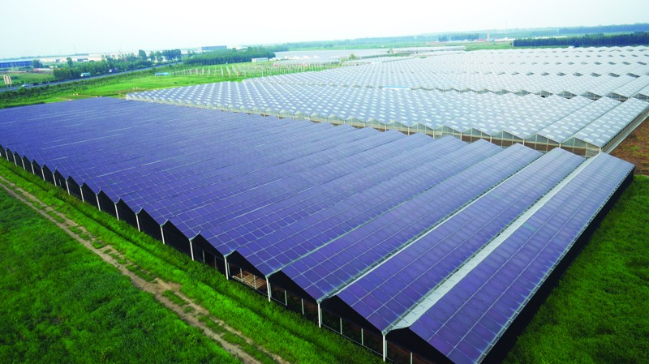
产业前景
1、从长远来看，发展农业光伏对于我国的农业转型具有重要意义。
2、从短期来看，农业光伏从一定程度是解决目前光伏产业困境的有效措施。
3、为缺电的东部（江浙沪）、南部地区（珠三角）和中部地区提供了空间资源。

Slide 20

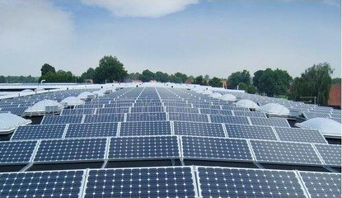

农业光伏产业前景
太阳
阳光与土地
的完美结合
农业光伏-—光伏产业的新增长点
----城镇化建设的新动力
打破国外垄断
电力
紧张
土地资源紧张与荒费
农业光伏
雾霾严重
人类健康
威胁
光伏需要固定
接受一定强度
光照的空间
产业转型升级

Slide 21
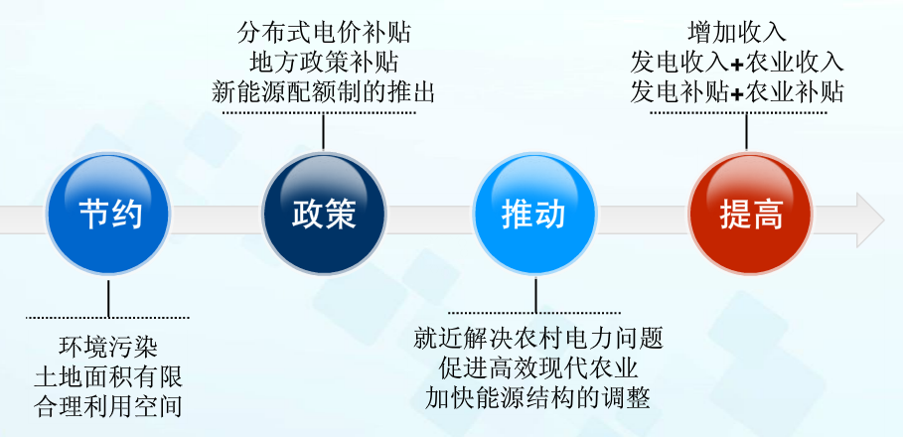
农业光伏的优势
隆基清洁能源

Slide 22
目 录
议题背景
公司简介
农业光伏
联系我们
产业前景
解决方案

Slide 23
解决方案--商业模式
农业光伏
光伏模块
农业模块
成立光伏发电公司，主支架体系和上部光伏发电
属于其资产。光伏发电用于补贴土地费用，为农
业模块提供能源支持。根据农业需要进行阳光
调节。农业富余阳光发电并网。
农业公司依据资源禀赋投资农业设施，
开展农业生产。
待农业可以盈利，可分享部分利润补贴
光伏土地租金。
管理
人才
政策
市场
资金

Slide 24






解决方案--应用领域
新农村建设
光伏扶贫
核心驱动力
菌菇
种植
渔光
互补
蔬菜大
棚改造
农业光伏产业模式
农业光伏产业
动物
养殖
草原
牧区
荒山
弃地
废弃矿山
盐碱地
沙漠
植被修复
煤矿
塌陷区

Slide 25
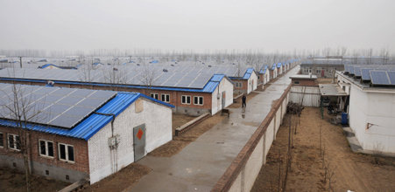
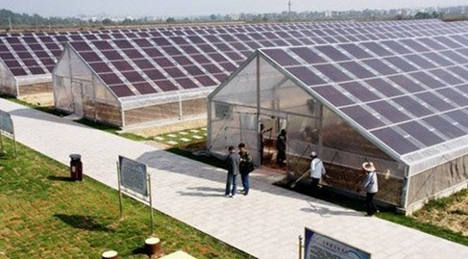
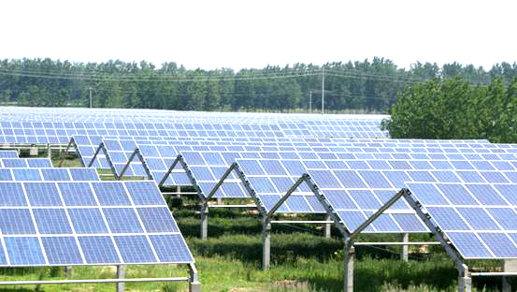
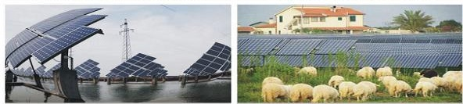
解决方案--农光互补
农业光伏目前的发展的重点领域还是基于设施农业-农业大棚较多。
阴阳结合，按照光伏——上面“阳”，农业——下面“阴”的阴阳平衡规则分析，重点领域：
——光伏菌业
——光伏渔业（渔光互补）
——光伏动物养殖
——光伏荒山荒地滩涂地盐碱地沙漠治理
——光伏蔬菜瓜果花卉（喜阴）（航天蔬菜）
——新农村建设，光伏扶贫

Slide 26
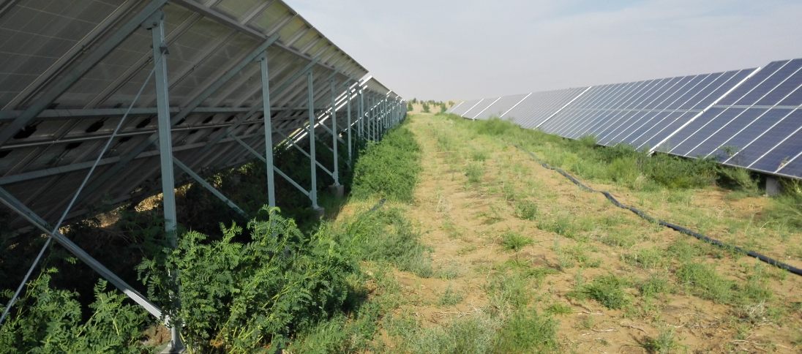
光伏阵列对农业日照需求的影响有多少？
光伏阵列体系对农业生产到底有没有影响？影响有多大？

Slide 27
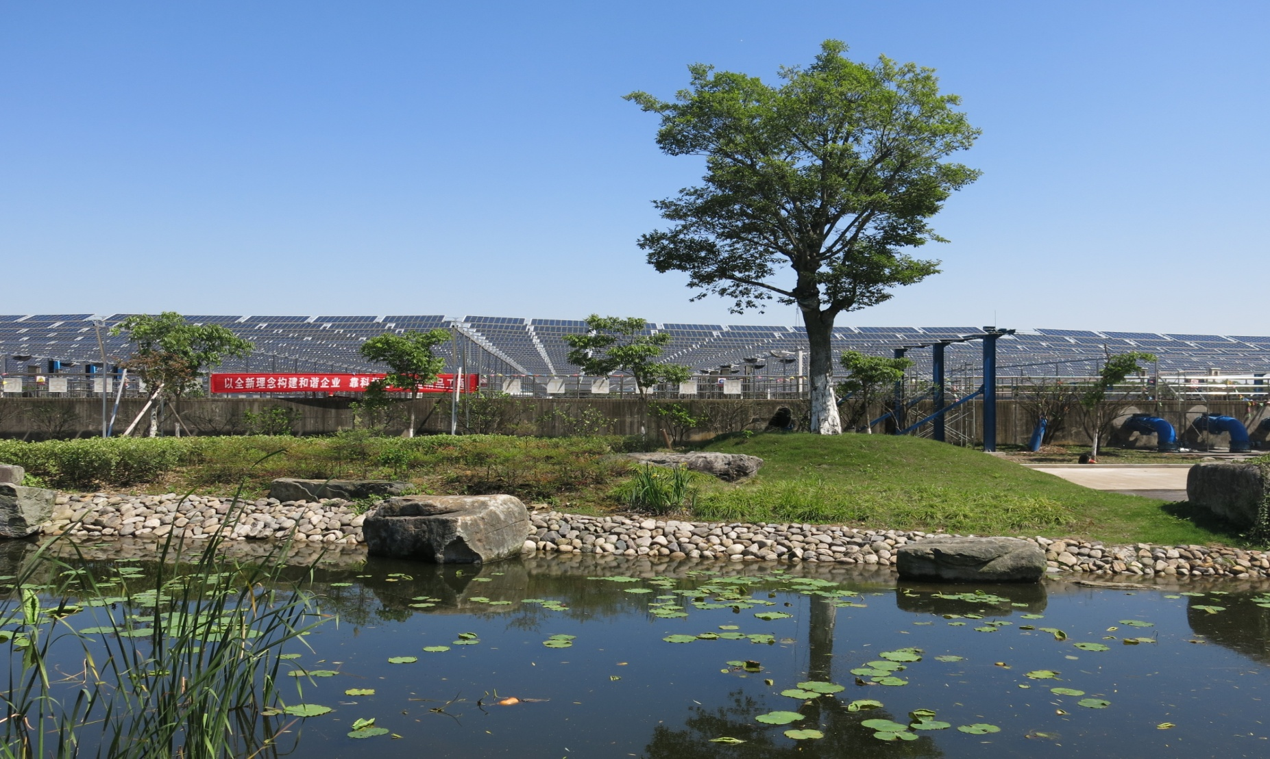
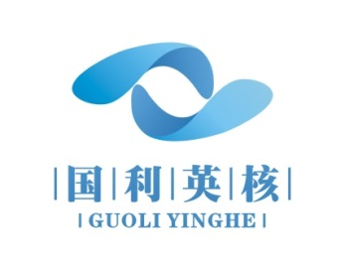
典型解决方案展示-1
国内首个柔性支架+高效单晶光伏电站示范项目
— 国利英核与隆基清洁能源公司共同携手开发建成
Notes:
27

Slide 28
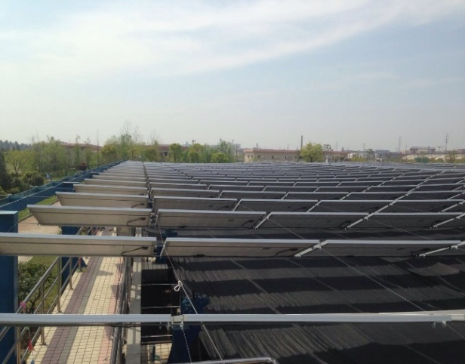
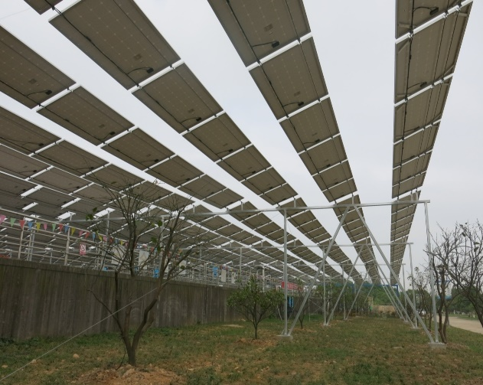
典型解决方案展示-1
农业光伏电站对鱼塘、灌木果树、农业种植没有遮挡死，有利于土地种植利用。
Notes:
28

Slide 29
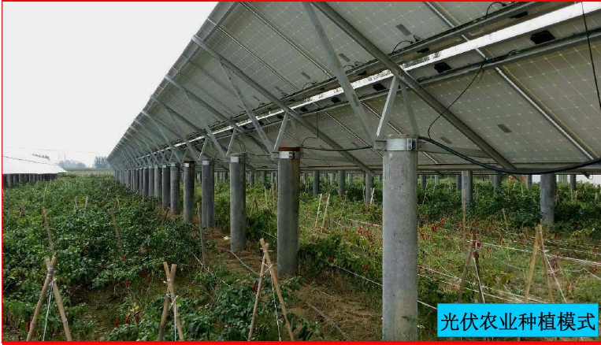
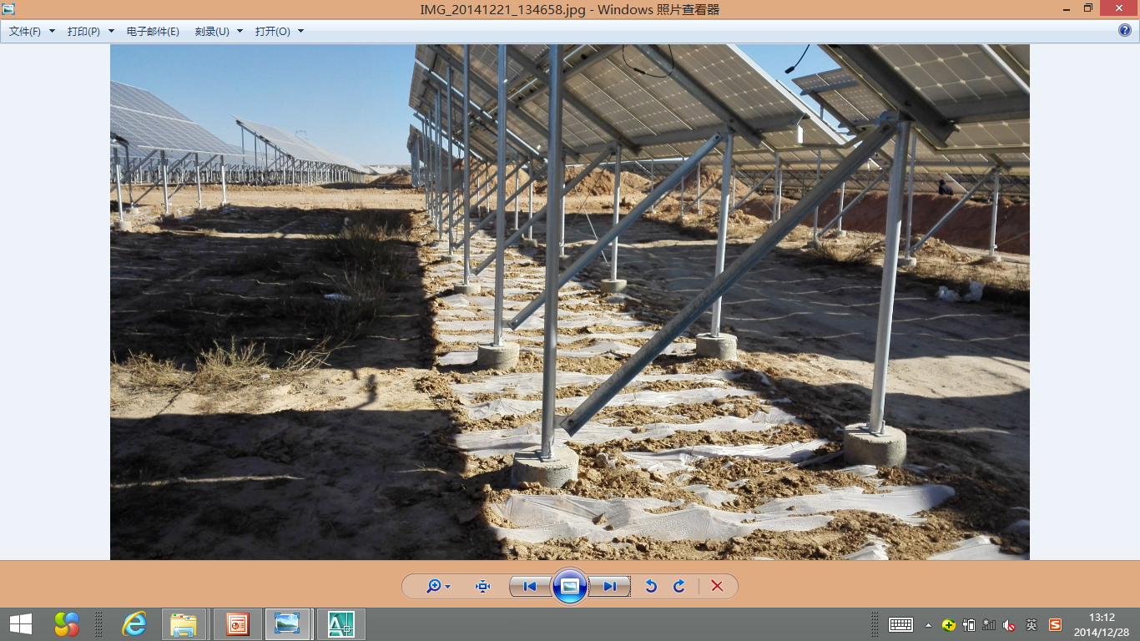
典型解决方案展示-2
5.4简易高支架种植
高支架建设 — 对场地没有遮挡死，有利于土地种植利用。

Slide 30
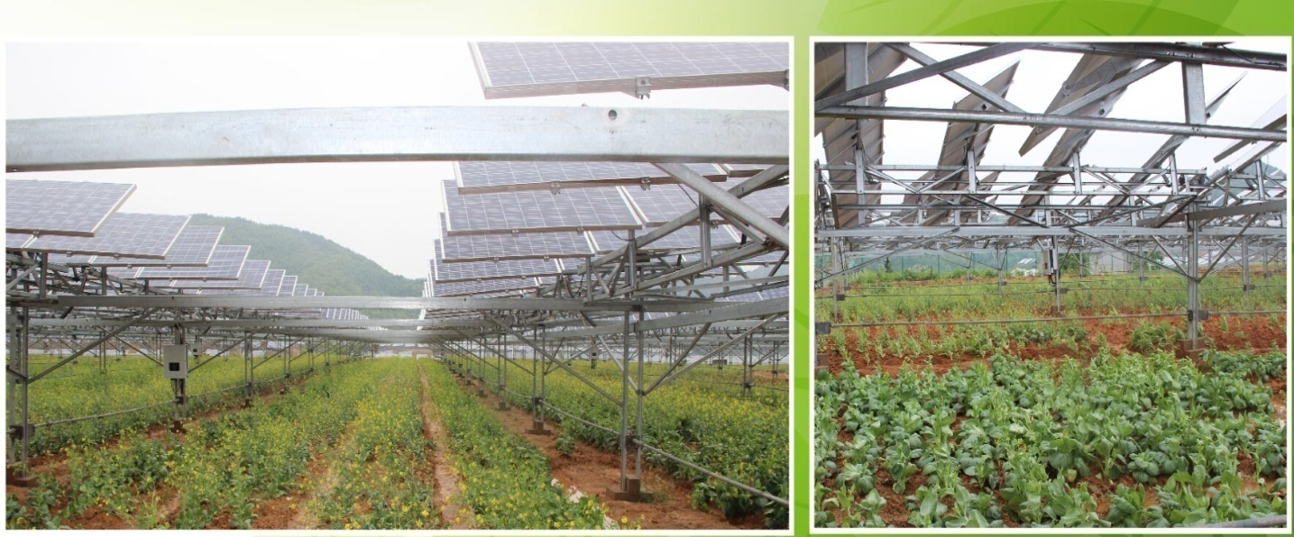
典型解决方案展示-3
农业优先的系统设计对耕作的影响极低 — 受光均匀，确保作物收成

Slide 31
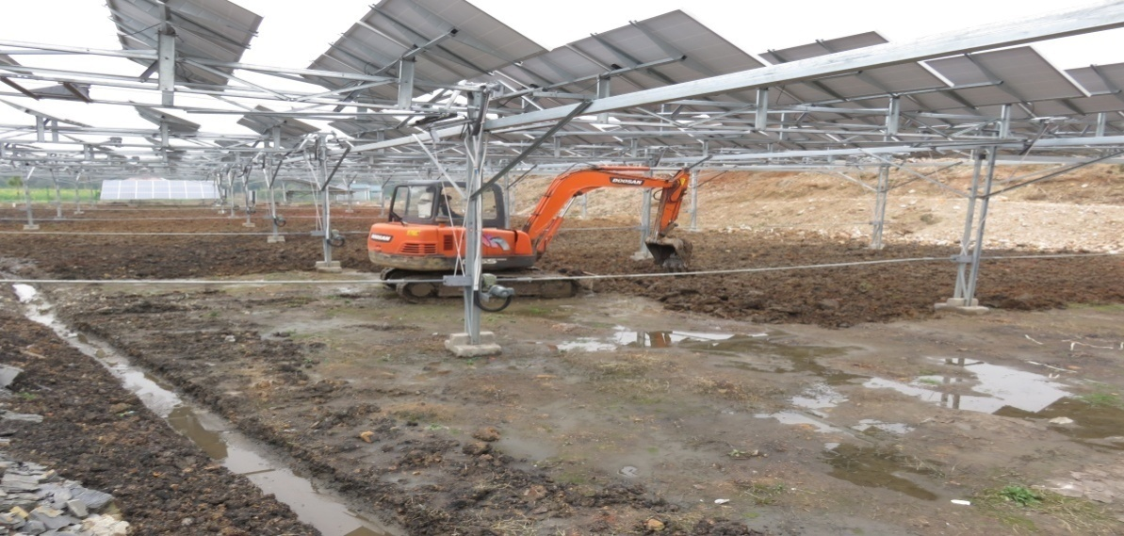
典型解决方案展示-3
农业光伏业----可以配套农业机械化耕作

Slide 32
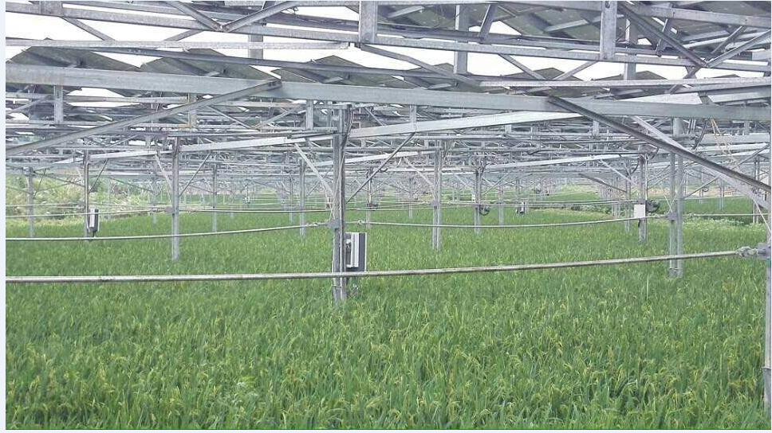
典型解决方案展示-3
双轴跟踪系统 — 受光均匀，确保作物收成—水稻田中发电

Slide 33
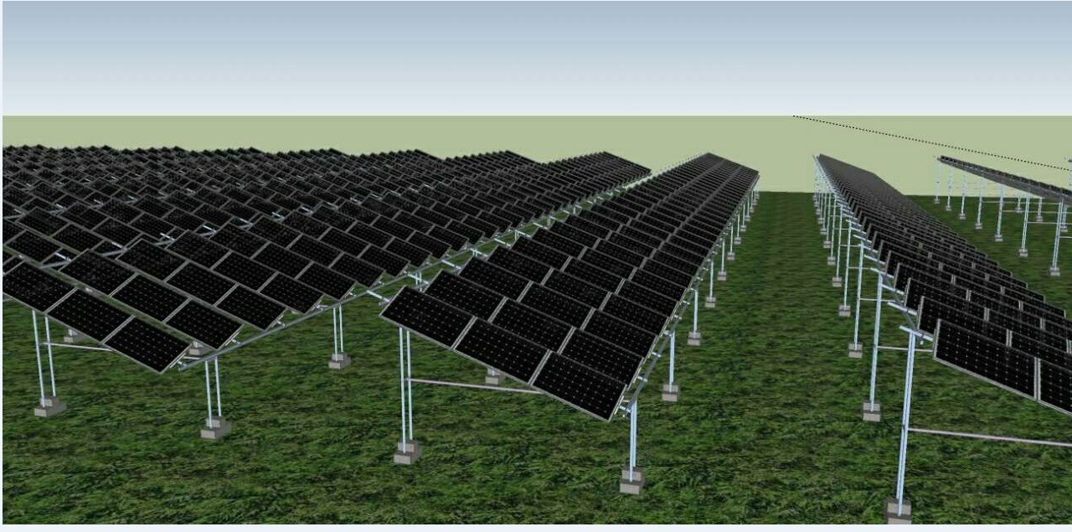
典型解决方案展示-4
隆基清洁能源独家开发：智能单轴跟踪体系+农业种植（大棚）

Slide 34
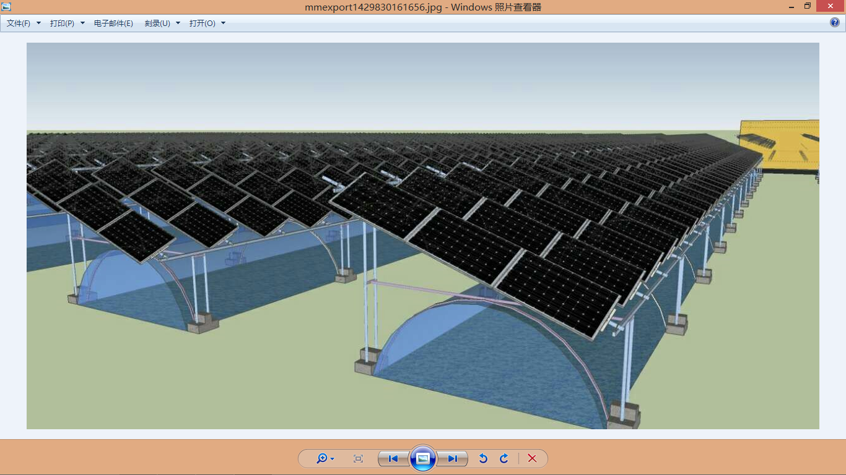
5、5 单轴跟踪体系+农业大棚
典型解决方案展示-4
隆基清洁能源独家开发：智能单轴跟踪体系+农业种植（大棚）
受光均匀，确保作物收成

Slide 35
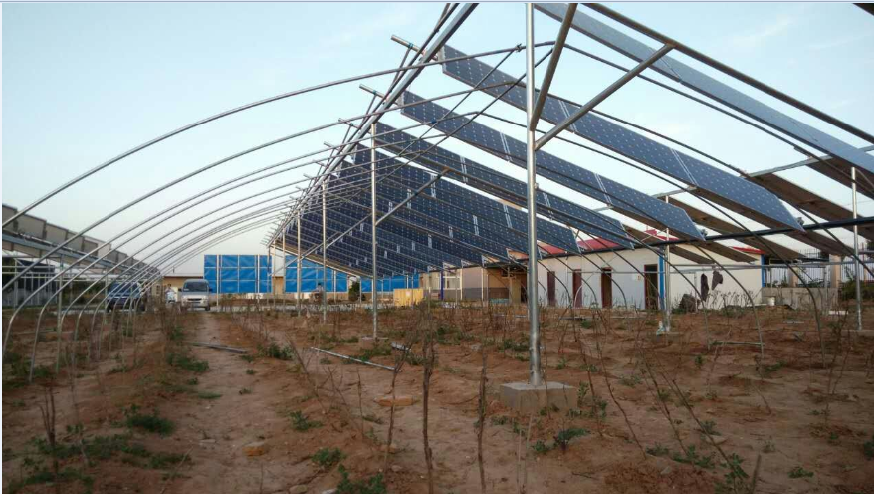
典型解决方案展示-4
隆基清洁能源独家开发：智能单轴跟踪体系+农业种植（大棚）

Slide 36
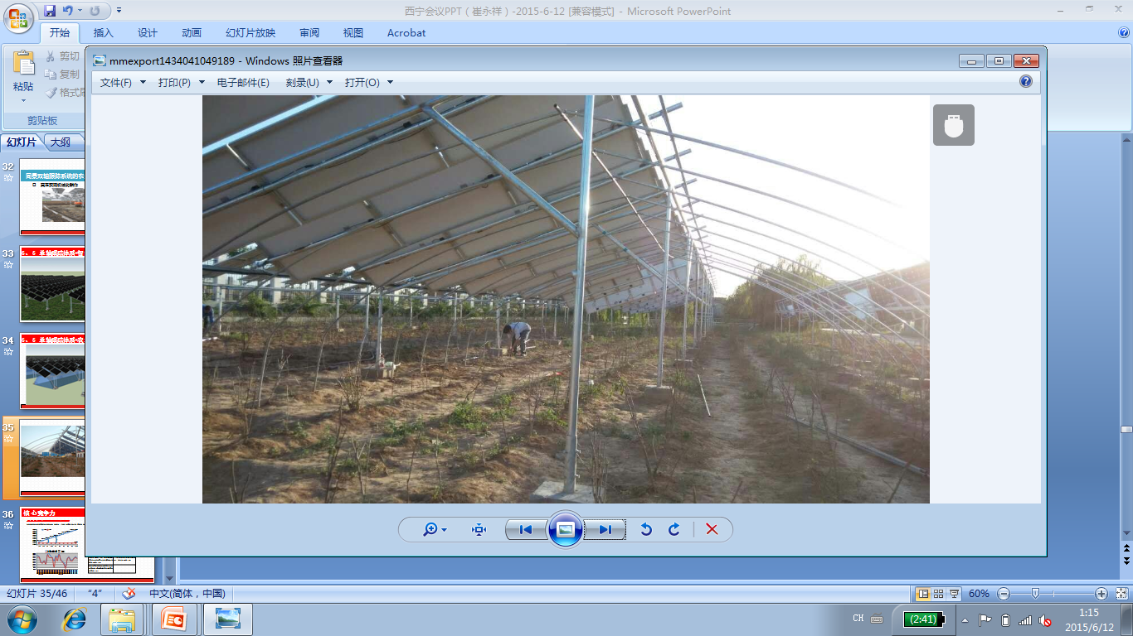
典型解决方案展示-4
隆基清洁能源独家开发：智能单轴跟踪体系+农业种植（大棚）

Slide 37
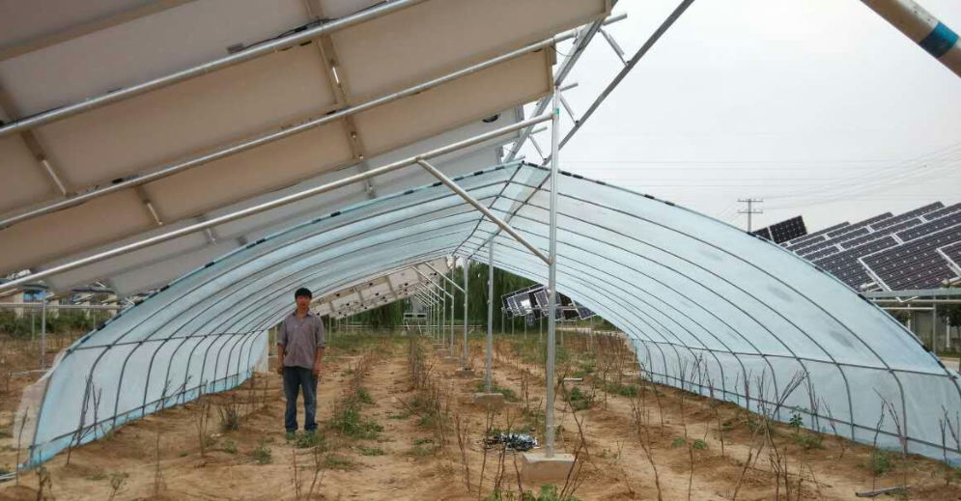
典型解决方案展示-4
隆基清洁能源独家开发：智能单轴跟踪体系+农业种植（大棚）

Slide 38
核心竞争力
如何实现高效？
采用高效单晶组件系统集成技术路线
与隆基股份高效单晶组件竞争战略有效融合，为业主提供基于单晶组件的高效光伏发电系统解决方案，有效提高发电量及系统效率；
通常单晶系统每瓦发电量比多晶高5%。 全投资IRR高0.88%，我公司承诺单晶 系统每瓦发电量至少比多晶高3%，全 投资IRR高0.53% | 通常发电量高5%，资本金IRR高 2.70%我公司最低承诺发电量高 3%，资本金IRR高1.61%
格尔木阳光佑华10MW单晶与10MW多晶比较，观测期内单晶总发电量比多晶高5.7%。

Slide 39
核心竞争力
如何实现高效？
具有竞争力的成本优势
通过隆基高效单晶组件有效整合及系统优化设计，为客户提供的高效单晶光伏发电系统成本与同等条件多晶光伏发电系统成本持平。
 | 单晶 | 多晶 | 备注
组件规格 | 156*156*60 | 156*156*60 | /
组件功率 | 270W | 255W | /
组件单价 | 4.15元/W | 4.00元/W | 国内一线品牌价格
固定面积分布式项目：单晶节约0.029元/W
 | 单晶 |  | 多晶
装机容量 | 1.00MW |  | 0.94 MW
 | 单位投资 | 总投资 | 总投资 | 单位投资
组件 | 4.150 | 415 | 378 | 4.000
逆变器 | 0.500 | 50 | 50 | 0.529
并网设施 | 0.150 | 15 | 15 | 0.159
其他设备、设施 | 1.100 | 110 | 110 | 1.165
屋顶改造 | 0.200 | 20 | 20 | 0.212
安装工程 | 1.000 | 100 | 100 | 1.059
前期费用 | 0.100 | 10 | 10 | 0.106
建设投资合计 | 7.200 | 720 | 683 | 7.229
固定容量地面电站：单位投资无差异
 | 单晶 | 多晶
组件 | 4.150 | 4.000
支架 | 0.500 | 0.529
逆变器 | 0.450 | 0.450
外线工程 | 0.300 | 0.300
其他设备、设施 | 0.530 | 0.558
土地 | 0.120 | 0.127
基建与安装工程 | 1.200 | 1.271
前期费用 | 0.250 | 0.265
合计 | 7.500 | 7.500
比较基准：国内一线品牌单晶和多晶组件
装机容量差异：固定面积下单晶多5.88%
逆变器成本：逆变器余量20%，单多晶逆变器装机功率一致
其他成本：同面积下总成本基本一致，单晶单位投资成本较低
每100MW使用单晶投资节约290万元

Slide 40
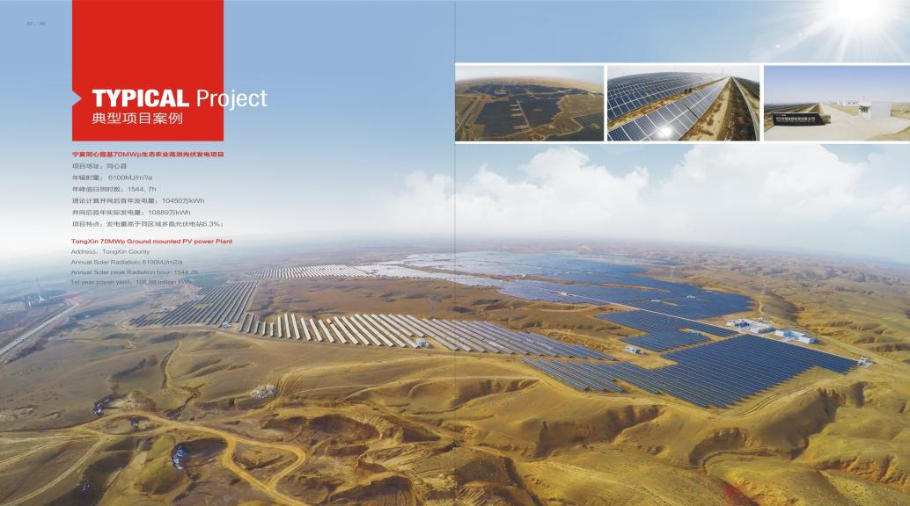
产品及服务

Slide 41
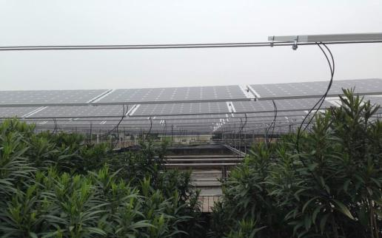
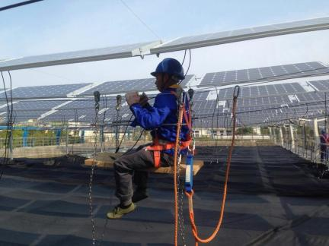
典型案例
浙江省台州市椒江区滨海路219号的台州市水处理发展有限公司的水池上方进行 “椒江水处理有限公司0.78MWp光伏项目。本项目在业主指定的污水处理池上方安装光伏电池板，形成光伏发电系统，所发电全部供应给厂区车间使用，工厂不生产时，可余电上网。采本项目共采用隆基260Wp的单晶组件共3000块，采用30kW逆变器将光伏组件发出的直流电装换成交流电经交流汇流箱汇流。再经过箱变升压至10kV并入污水处理厂的10kV配电室。设计年发电量为110万度电。

Slide 42
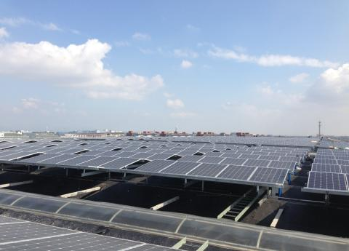
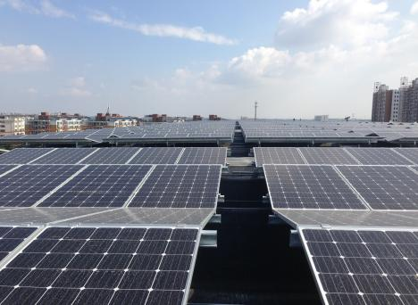
典型案例-BAPV
公司承包的浙江仙鹤新能源有限公司屋面太阳能发电项目、浙江夏王新能源有限公司屋面太阳能发电项目。两个项目均位于浙江省衢州市。项目均使用乐业的组件，逆变器采用组串式逆变器，自发自用低压侧380V并网。项目分别于2014年7月17日、7月18日完成合同签订，两个项目装机容量共计11.55MW。2014年8月项目同时开工，11底完成施工安装，12月完成调试，并网发电。

Slide 43
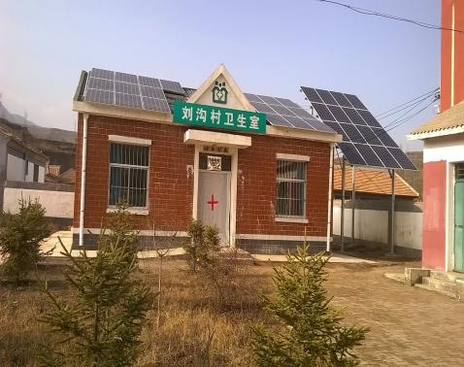
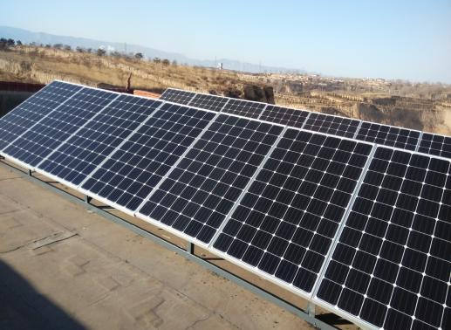
典型案例-光伏扶贫

Slide 44
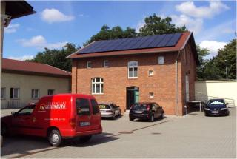
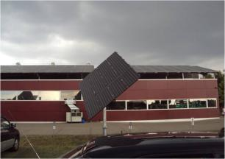
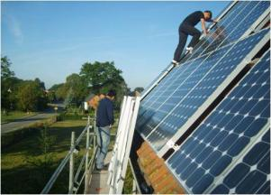



典型案例-境外项目

Slide 45


业务规划

Slide 46
目 录
议题背景
公司简介
农业光伏
联系我们
产业前景
解决方案

Slide 47

典型案例
感谢聆听
THANKS!

